Slide 1
Куда катится PHP, а также про Yii и другие фреймворки
Александр Макаров

Slide 2

Надо валить?!
Разработчики мигрируют на
Ruby
Python
Java
C++
…
Мигрируют потому что PHP отстой?!

Slide 3
PHP отстой, но не настолько!
Отличный выбор для веб разработки.
Живее всех живых.
Язык программирования — всего лишь инструмент. Один из.
С хорошим фреймворком косяки вылезают не так часто.

Slide 4

PHP хорош для бизнеса
Ориентирован на веб.
Много готового из коробки.
Делает всё проще и легче.
Просто найти и заменить разработчиков.
Меньше риска.
Меньше стоимость проекта.

Slide 5
Хорошо для бизнеса — хорошо для разработчика

Slide 6
PHP стремится к простоте и улучшается
API хеширования паролей.
Генераторы.
Больше единообразия.
Встроенный вебсервер.
Лучше производительность.
Лучше синтаксис.
…

Slide 7
И это замечательно!

Slide 8
А что фреймворки?

Slide 9

Сначала о хорошем
Github стал фактически стандартом для хорошего PHP-кода.
Хорошо распространился PSR-0.
Есть как минимум несколько стабильных фреймворков, готовых к коммерческому использованию. То есть поддерживаемых и обратно совместимых.

Slide 10
А теперь о не очень хорошем…

Slide 11
«Enterprise»
ZF 2 и Symfony 2 очень «enterprise».
Ещё более, чем были ZF1 и Symfony 1.

Slide 12


Slide 13
Весь этот “enterprise” слишком сложен

Slide 14
Все проблемы программирования можно решить дополнительным слоем абстракции… кроме проблемы избыточной абстракции David Wheeler

Slide 15
Отзывы о ZF2 и Symfony2
«ZF2 слишком «научный». По нему и его дизайну можно кандидатскую написать. Не поймите меня неправильно, я люблю стандарты, паттерны и т.д., но разработчики ZF2 слишком сильно окунулись в «науку». Symfony2 в этом плане получше, но недостаточно»

Slide 16
Зачем делать сложно, если можно делать просто?

Slide 17
Сделать просто сложнее, чем сделать сложно

Slide 18
Почему ZF2 такой?
Zend — коммерческая компания. ZF — дополняющий продукт к IDE, Zend server и т.д.
У ZF2 необходимое и достаточное качество. Упрощать интерфейс и делать RAD — трата времени (и денег) на то, что не принесёт дополнительной прибыли. Скорее наоборот.
80% проектов/клиентов не очень-то интересны. Zend может себе это позволить.
Хотят получить разочаровавшиеся в J2EE компании.
Консалтинг не нужен, если продукт недостаточно сложен ;)

Slide 19
Zend успешна

Slide 20
Что с Symfony 2?
Пытаются быть «enterprise» (=сложными), как и ZF2.
Sensio labs — коммерческая компания. Зарабатывает на саппорте и консалтинге.
http://fabien.potencier.org/article/65/why-symfony
Более практичны, чем ZF2.
Всё-таки довольно сложны.
Сознательно принесли в жертву RAD.

Slide 21
Что же плохого в «enterprise»?
Напирают на паттерны. Их видно в интерфейсе.
Легче тестировать, но заметно сложнее писать код, отлаживать и изучать.
Почти невозможно отдать рутину менее компетентным разработчикам предварительно не потратив много времени на обучение.
Высокий риск для того, кто заказывает музыку.

Slide 22
Всё это похоже на прошлое Java…
“Their main thesis to support that complexity is… hold your breath… fasten your seatbelts: if it were easier, more stupid people would be using it!. Ta-da!!”
“J2EE is no way simple. However the reality is simple: for J2EE to survive — we have to make it simple to build, deploy and manage”

Slide 23
В Java всё идёт к упрощению
Play
Apache Wicket
И даже Spring

Slide 24
SF2 и ZF2— зло?

Slide 25
Нет. Просто другая ниша.

Slide 26
Enterprise — не только сложность
Стабильный API.
Хорошо оттестированный код.
Обратно-совместимые регулярные релизы.
Гарантия поддержки на последующие N лет.
Хорошая документация.
Коммерческая поддержка, тренинги.
…

Slide 27
И что делать практикам?

Slide 28
Практичные фреймворки
Без дополнительных сложностей.
Легко изучить.
Меньше магии.
Меньше конфигурации.
Как можно более простой API.

Slide 29
Если есть ещё и всё хорошее от enterprise — идеал

Slide 30
Yii — практичный фреймворк

Slide 31



Slide 32
Мифы о фреймворках
Если фреймворк переизобрёл колесо, то он плохой.
Если используется контейнер DI и везде клёвые паттерны, то фреймворк хороший.
Если фреймворк сделал фичу первым, то он лучше остальных.
Слабо связанный фреймворк всегда лучше.
Если нет фичи X в фреймворке, то он плохой.

Slide 33
Действительно важно
Легко изучать.
Легко отлаживать и исправлять ошибки.
Не мешает работать и использовать сторонний код.
Дружелюбное активное сообщество.
Обратно совместим и стабилен.
Нет затыков при попытках настроить и расширить.
Фреймворк должен нравится ;)

Slide 34






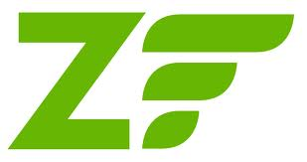


Prado, с 2004 → Yii 1.0, 2008 → Yii 1.1, 2010
*
*
*
☺
*
2004
2005
2006
2007
2008
2011

Slide 35
Что такое Yii?
Кеширование.
RBAC.
Консоль.
error handler, log.
Gii.
I18n(CLDR).
Виджеты.
BSD.
PHP5 MVC.
Приятный API.
DAO, AR, миграции.
Построитель форм.
Темы.
Тестирование.
Хорошая документация.
Большое дружелюбное сообщество.

Slide 36
Всё ещё остаётся самым быстрым современным PHP-фреймворком (кроме PECL, микро)

Slide 37
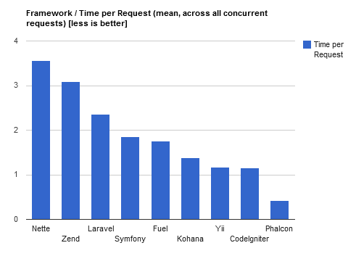
Это не наш тест. http://docs.phalconphp.com/en/latest/reference/benchmark/hello-world.html

Slide 38
Становится ещё быстрее и менее требовательнее к памяти благодаря сообществу

Slide 39
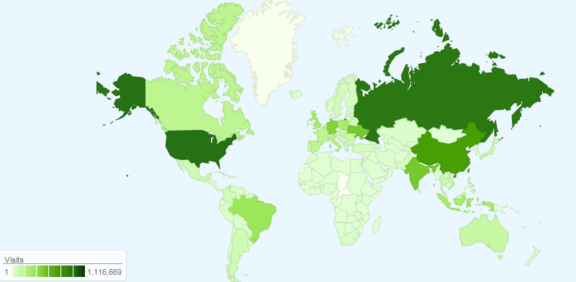

Slide 40












*intranet

Slide 41















Slide 42

Сбалансированный
Стабильный
Гибкий
Хорошо документирован
Не мешает

Slide 43
В Yii нет ни одного setMyCoolFactoryDependencyInjectionContainer()

Slide 44
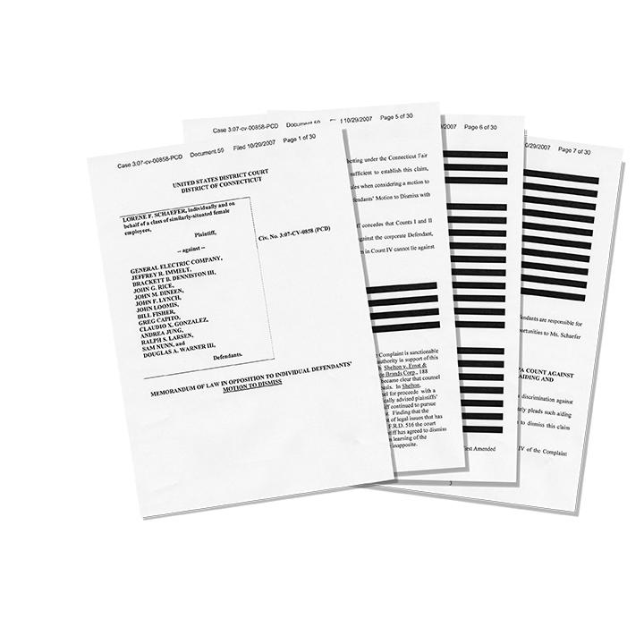
Документация очень важна
Документируем сразу как пишем код.
Основная документация переводится на 16 языков.
Не мешает работать и использовать сторонний код.
phpdoc.
Примеры.
Отличные книги.

Slide 45
Yii может работать с компонентами Symfony 2 и ZF2. Они ведь именно для этого, правда? ;)

Slide 46
Yii — практичный фреймворк

Slide 47

The end.
Вопросы? Замечания? Предложения?
sam@rmcreative.ru
@sam_dark
http://www.yiiframework.com/

